Slide 1
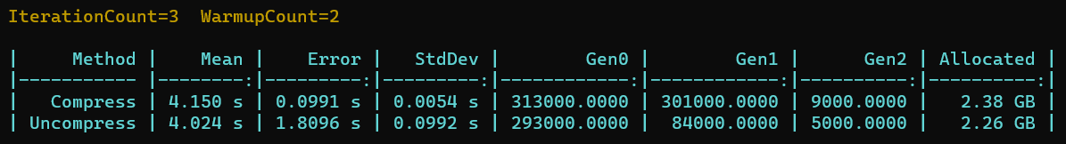
Шаг 1. Профилировка до оптимизации

Slide 2
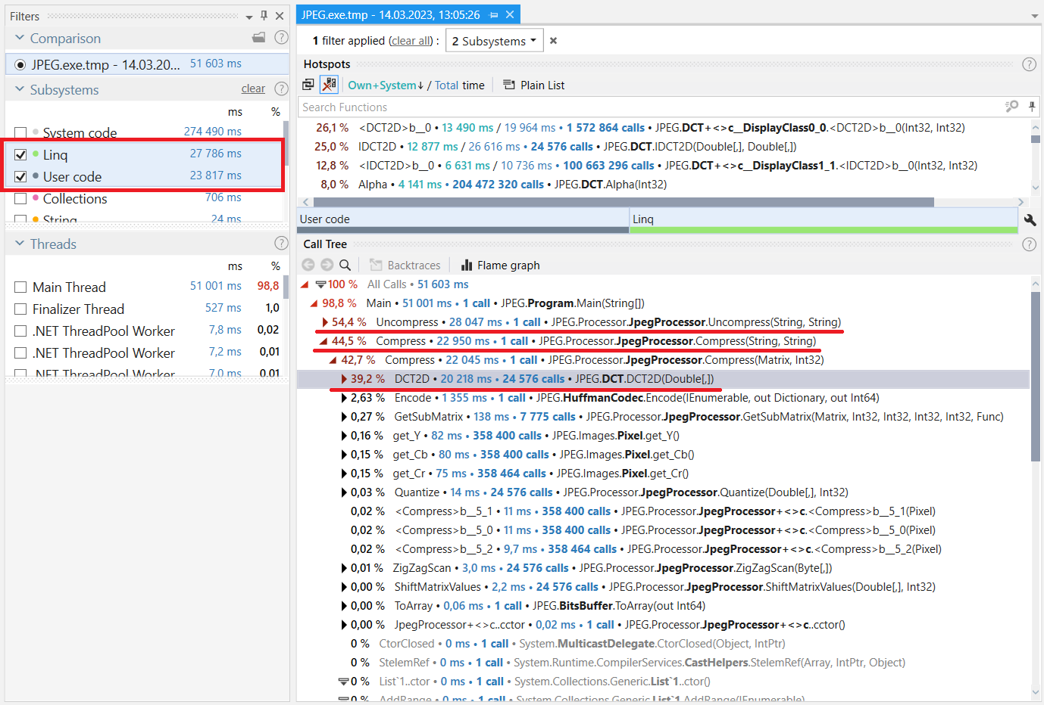
Шаг 1. Профилировка до оптимизации

Slide 3
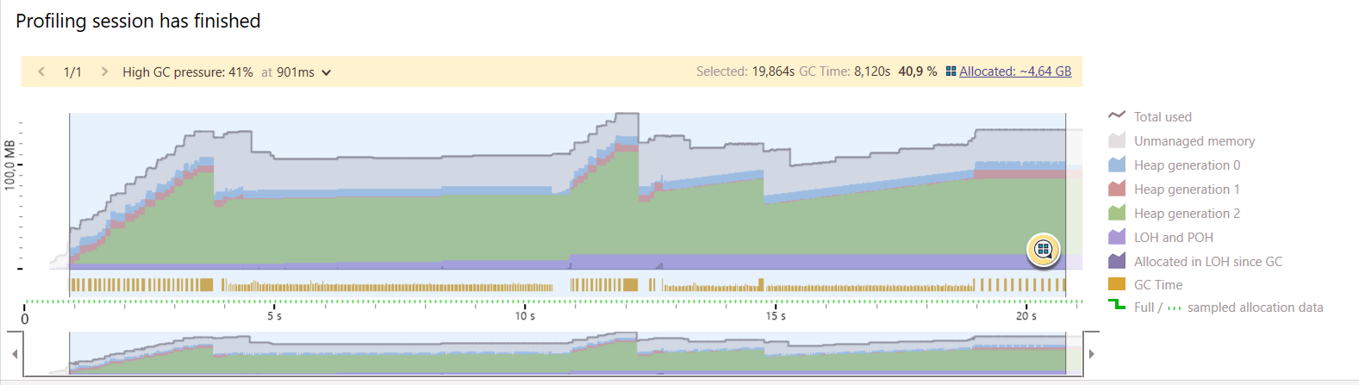
Шаг 1. Профилировка до оптимизации

Slide 4
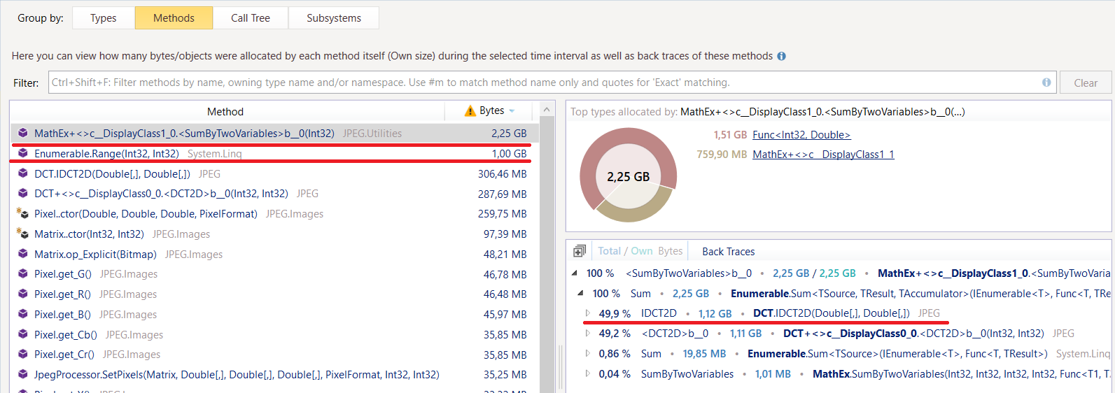
Шаг 1. Профилировка до оптимизации

Slide 5
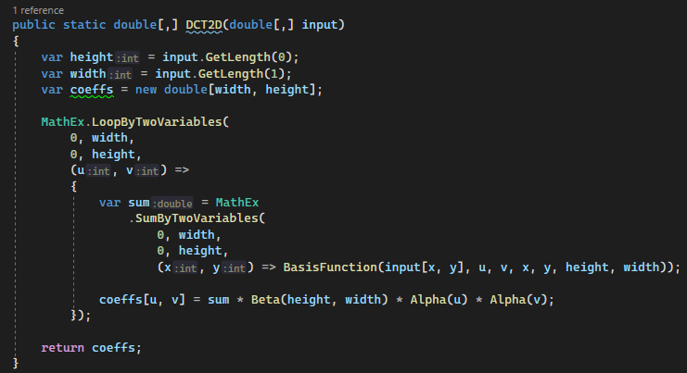
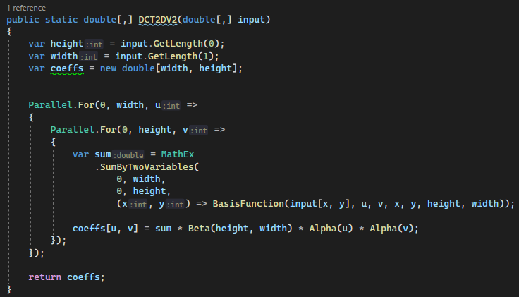
Шаг 2. Распараллеливание DCT.DCT2D. Замена LoopByTwoVariables на Parallel.For

Slide 6
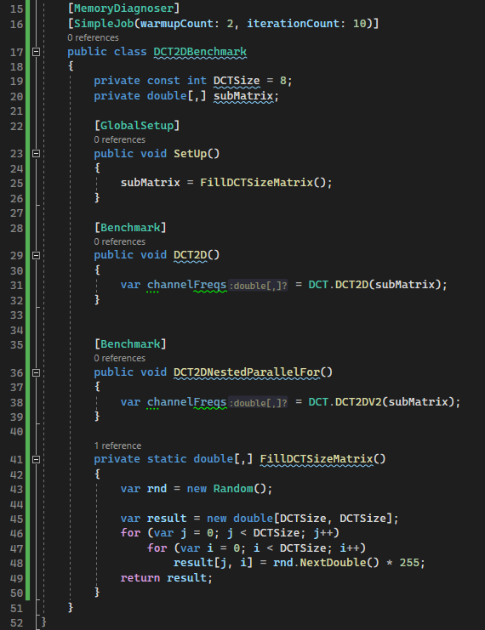
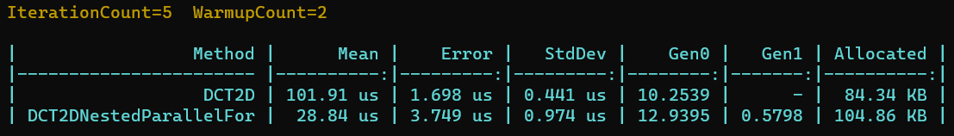
Шаг 2. Распараллеливание DCT.DCT2D. Результаты DCT2DBenchmark

Slide 7
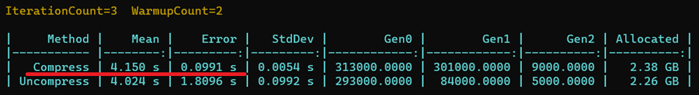
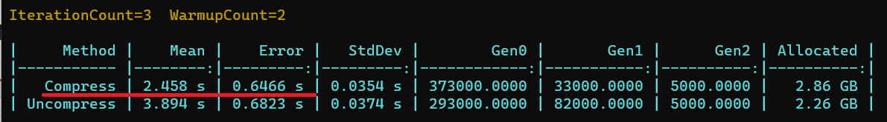
Шаг 2. Распараллеливание DCT.DCT2D. Результаты JpegProcessorBenchmark

Slide 8
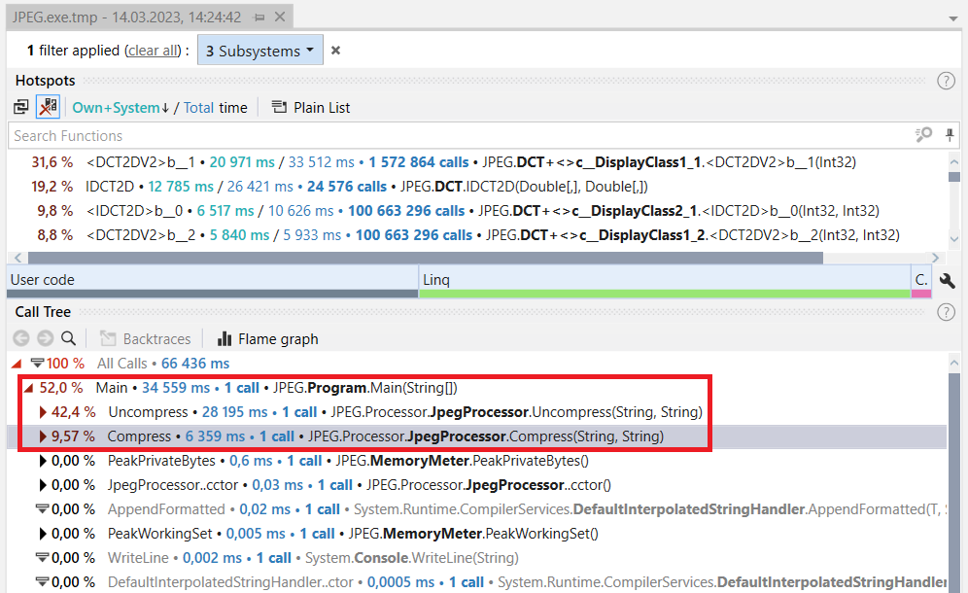
Распараллеливание DCT.DCT2D. DotTrace

Slide 9
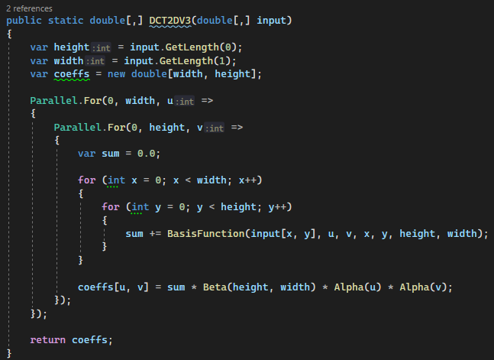
Шаг 3. Оптимизация DCT.DCT2D. Замена LINQ на обычные циклы for

Slide 10
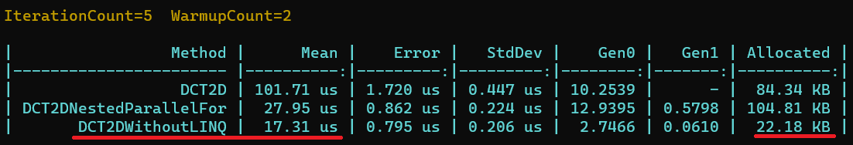
Шаг 3. Замена LINQ на обычные циклы for. Результаты DCT2DBenchmark

Slide 11
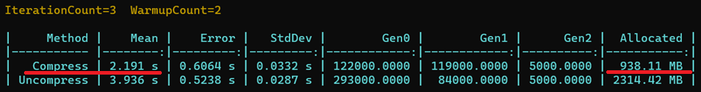
Шаг 3. Замена LINQ на обычные циклы for. Результаты JpegProcessorBenchmark

Slide 12
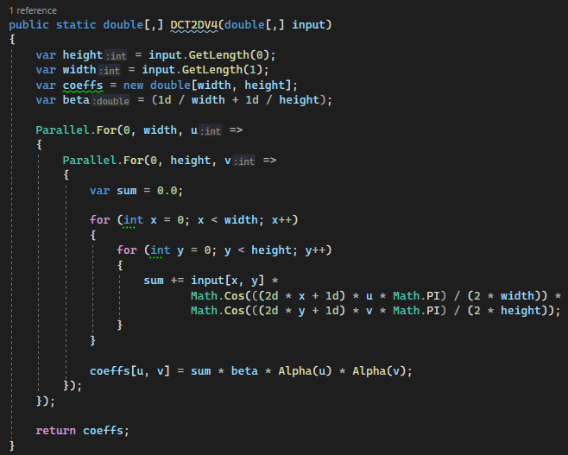
Шаг 4. Оптимизация DCT.DCT2D. Ручная вставка маленьких функций в метод

Slide 13
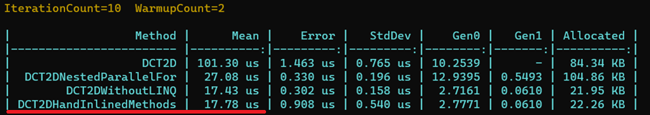
Шаг 4. Ручная вставка маленьких функций в метод. Результаты DCT2DBenchmark.
Без улучшений (((

Slide 14
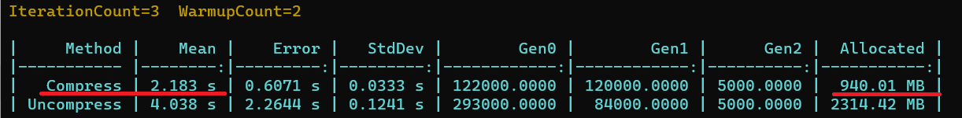
Шаг 4. Ручная вставка маленьких функций в метод. Результаты JpegProcessorBenchmark
Без улучшений (((

Slide 15
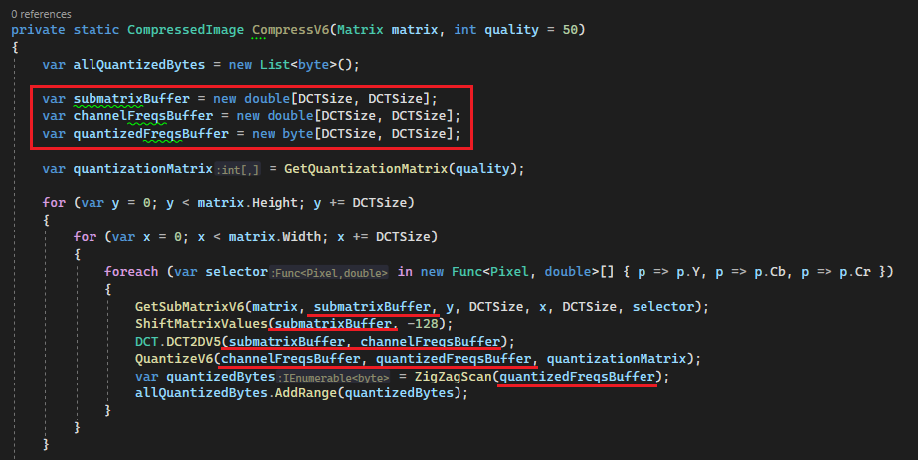
Шаг 5. Введение буферов

Slide 16
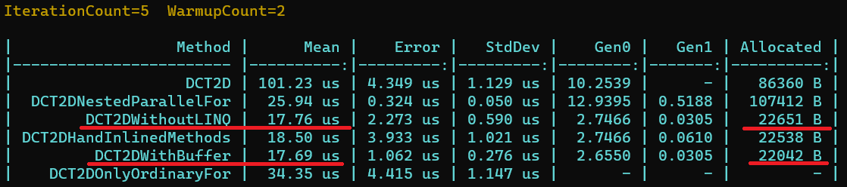
Шаг 5. Введение буферов. Результаты DCT2DBenchmark
Немного лучше

Slide 17
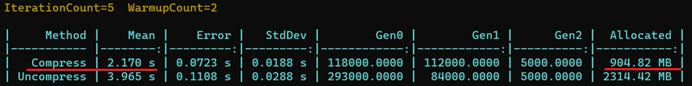
Шаг 5. Введение буферов. Результаты JpegProcessorBenchmark
Немного лучше

Slide 18
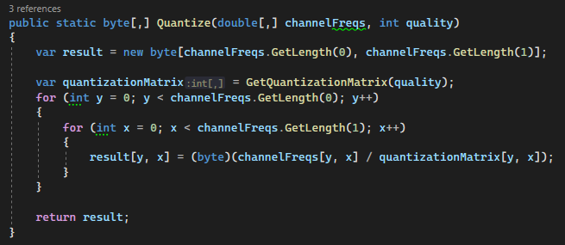
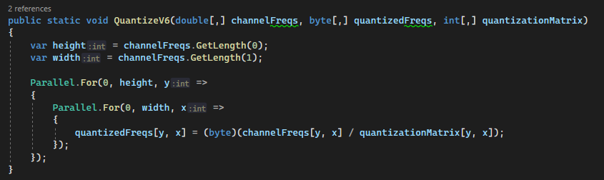
Шаг 6. Распараллеливание вспомогательных методов

Slide 19
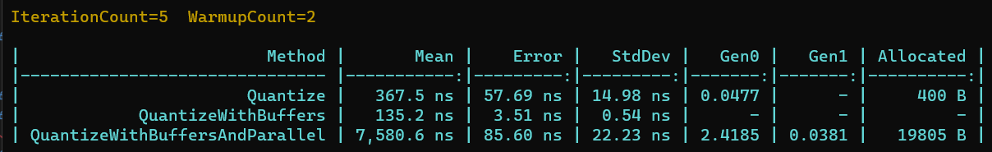
Шаг 6. Распараллеливание методов. Результаты JpegProcessorQuantizeBenchmark
Сильно хуже!

Slide 20
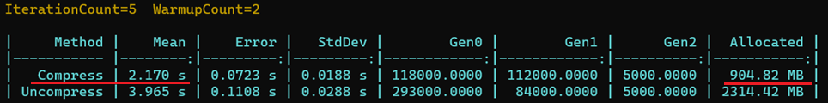
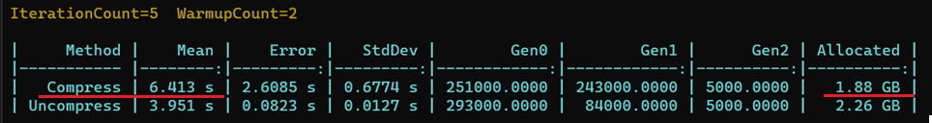
Шаг 6. Распараллеливание методов. Результаты JpegProcessorBenchmark
Сильно хуже!

Slide 21
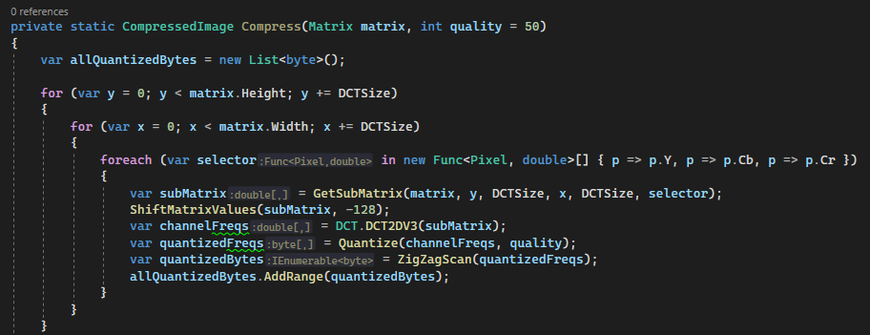
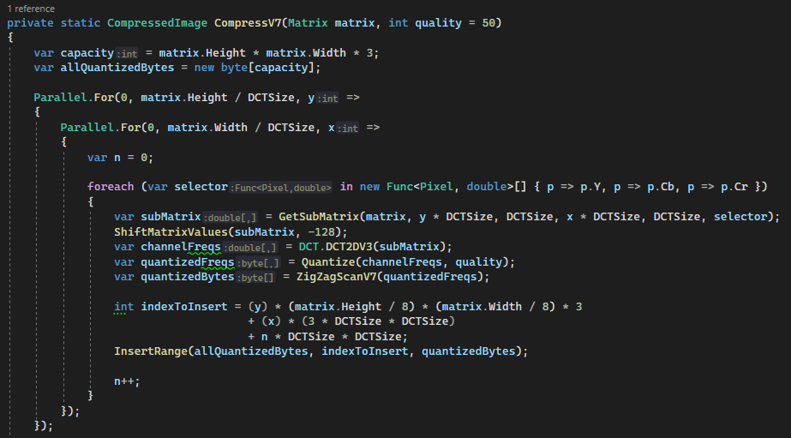
Шаг 7. Распараллеливание метода Compress

Slide 22
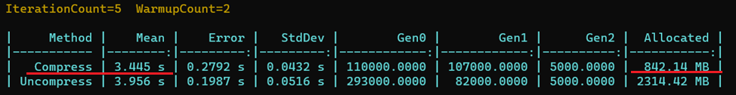
Шаг 7. Распараллеливание метода Compress. Результаты JpegProcessorBenchmark
Сильно хуже времени, немного лучше по памяти!

Slide 23
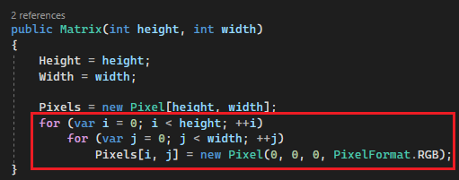
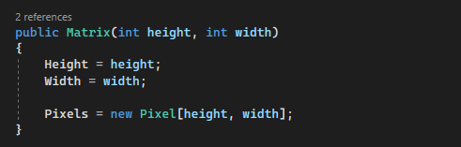
Шаг 8. Оптимизация конструктора класса Matrix

Slide 24
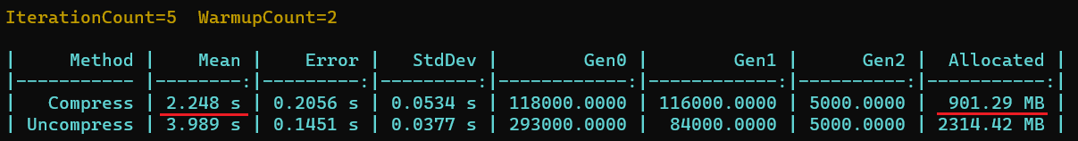
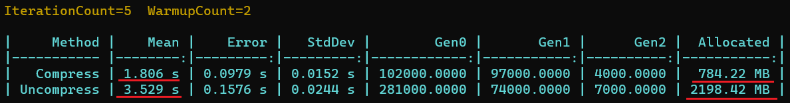
Шаг 8. Оптимизация конструктора класса Matrix

Slide 25
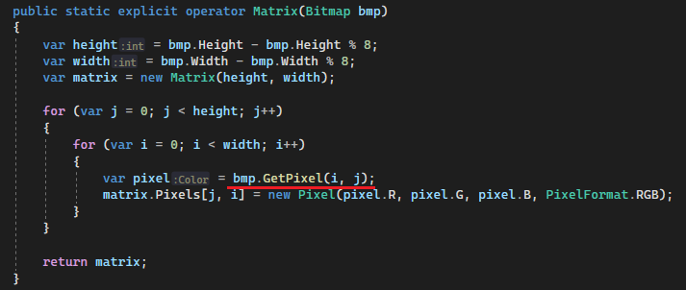
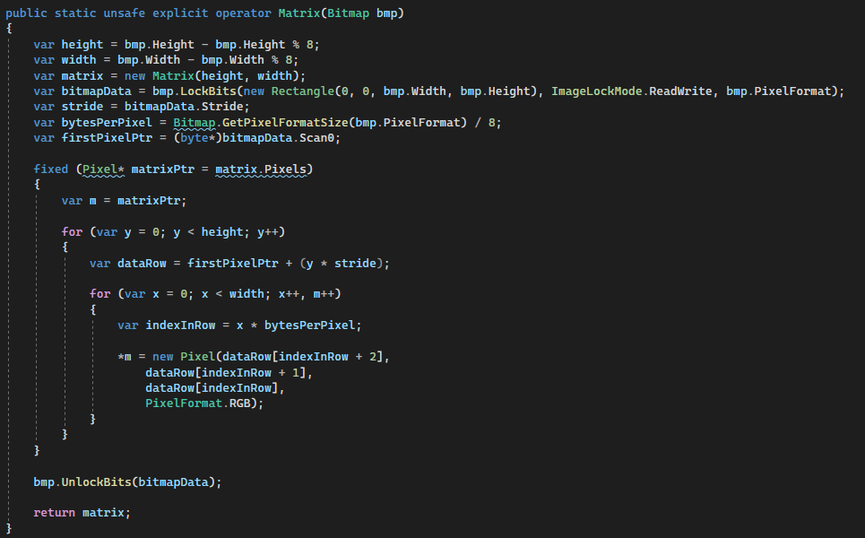
Шаг 9. Замена Bitmap.GetPixel() на указатели

Slide 26
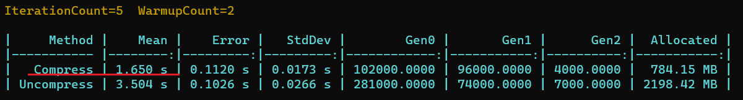
Шаг 9. Замена Bitmap.GetPixel() на указатели

Slide 27
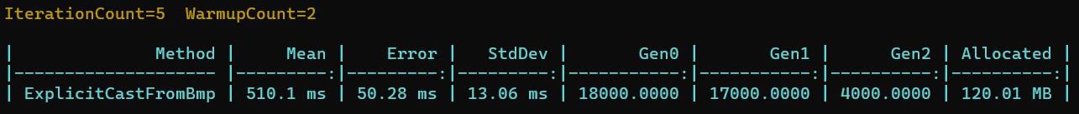
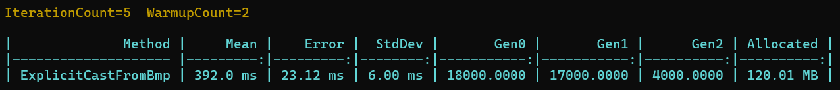
Шаг 9. Замена Bitmap.GetPixel() на указатели

Slide 28
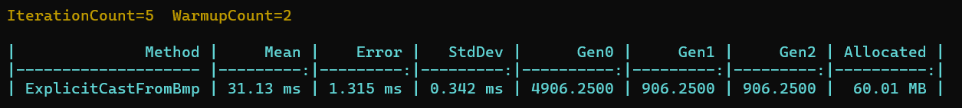
Шаг 10. Замена PixelFormat c класса на структуру

Slide 29
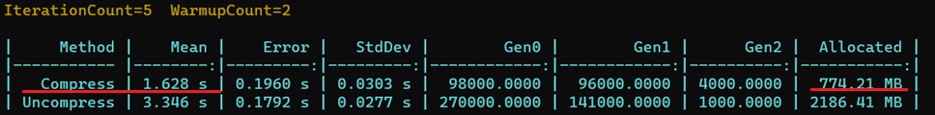
Шаг 10. Замена Pixel c класса на структуру

Slide 30
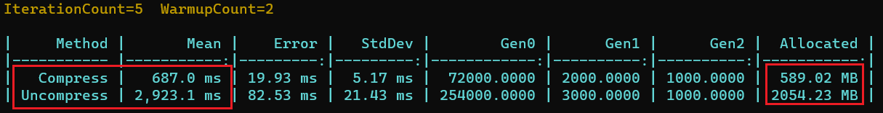
Шаг 10. Замена PixelFormat c класса на структуру

Slide 31
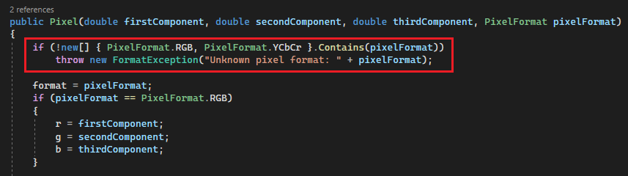
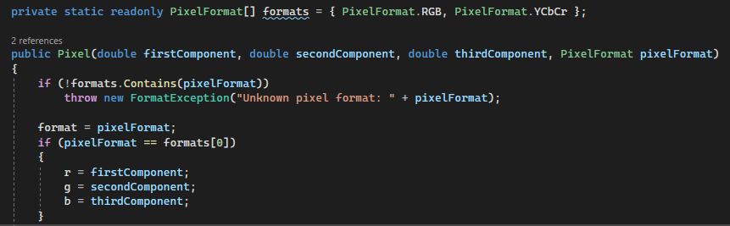
Шаг 11. Оптимизация конструктора Pixel

Slide 32
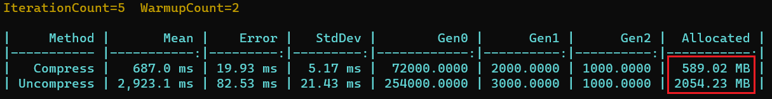
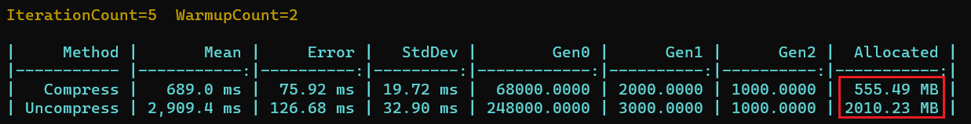
Шаг 11. Оптимизация конструктора Pixel

Slide 33
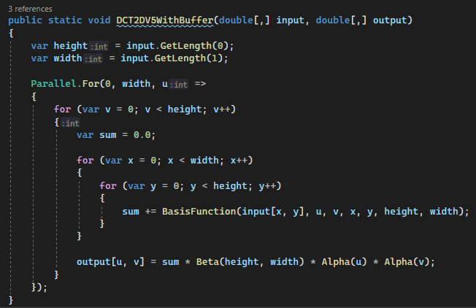
Шаг 12. Пересмотр шага 2. Уменьшение вложенности Parallel.For

Slide 34
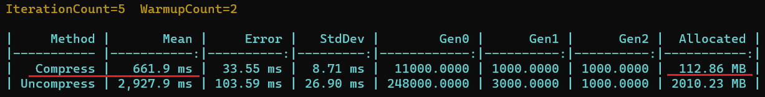
Шаг 12. Пересмотр шага 2. Уменьшение вложенности Parallel.For

Slide 35
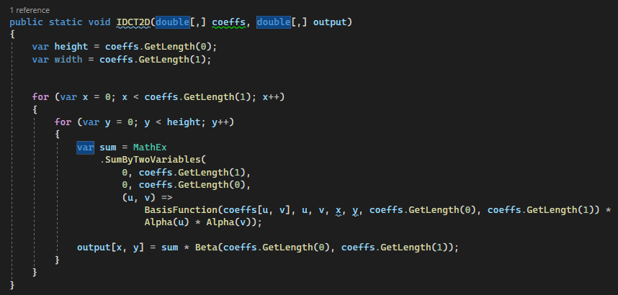
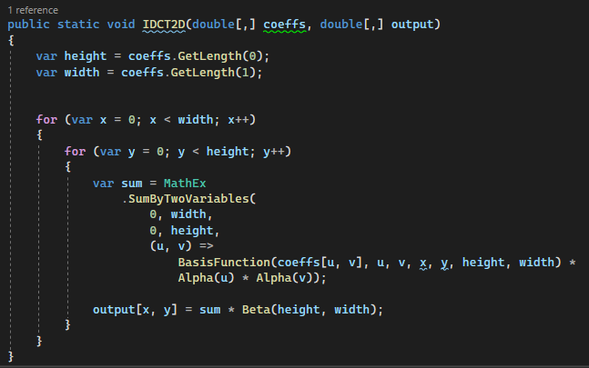
Шаг 13. Замена повсеместного использования GetLength() в IDCT2D на переменные

Slide 36
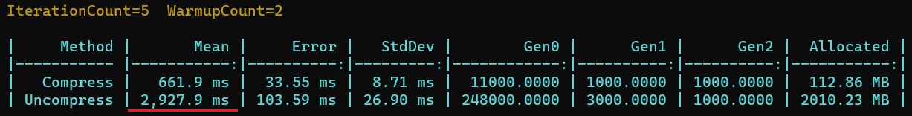
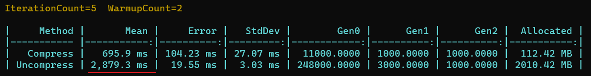
Шаг 13. Замена повсеместного использования GetLength() в IDCT2D на переменные

Slide 37


Шаг 14. Оптимизация IDCT2D по аналогии с DCT2D

Slide 38


Шаг 14. Оптимизация IDCT2D по аналогии с DCT2D

Slide 39


Шаг 15. Замена Bitmap.SetPixel() на указатели

Slide 40


Шаг 15. Замена Bitmap.SetPixel() на указатели

Slide 41

Шаг 16. Введение буферов в JpegProcessor.Uncompress

Slide 42


Шаг 16. Введение буферов в JpegProcessor.Uncompress

Slide 43


Шаг 16. Инлайн метода Alpha(int u)

Slide 44
Шаг 17. CbCr Subsampling

Slide 45





